Slide 1

PPT模板下载：www.1ppt.com/moban/ 行业PPT模板：www.1ppt.com/hangye/
节日PPT模板：www.1ppt.com/jieri/ PPT素材下载：www.1ppt.com/sucai/
PPT背景图片：www.1ppt.com/beijing/ PPT图表下载：www.1ppt.com/tubiao/
优秀PPT下载：www.1ppt.com/xiazai/ PPT教程： www.1ppt.com/powerpoint/
Word教程： www.1ppt.com/word/ Excel教程：www.1ppt.com/excel/
资料下载：www.1ppt.com/ziliao/ PPT课件下载：www.1ppt.com/kejian/
范文下载：www.1ppt.com/fanwen/ 试卷下载：www.1ppt.com/shiti/
教案下载：www.1ppt.com/jiaoan/

Slide 2

浙江工业大学之江学院2017年开题报告

Slide 3
ZJGYDXZJ
university
1
设计流程图
2
硬件连接
3
软件设计

Slide 4
ZJGYDXZJXY
university
ZJGYDXZJXY
university
设计流程图
1
设计流程图
2
硬件连接方案
3
软件设计

Slide 5
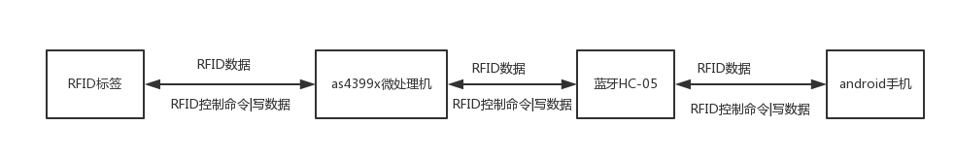
萨阿迪达斯
ZJGYDXZJXY
university
设计流程图

Slide 6
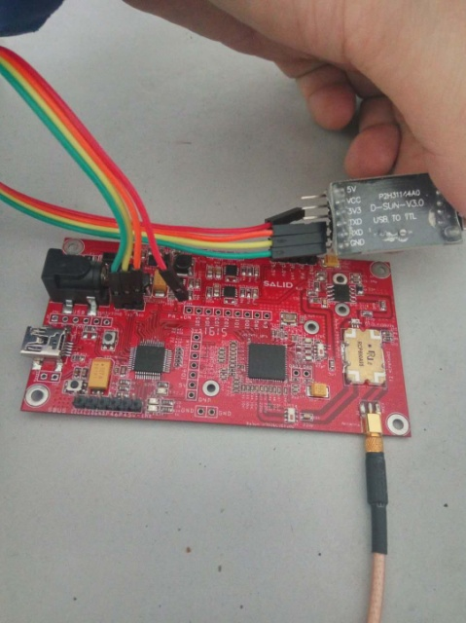
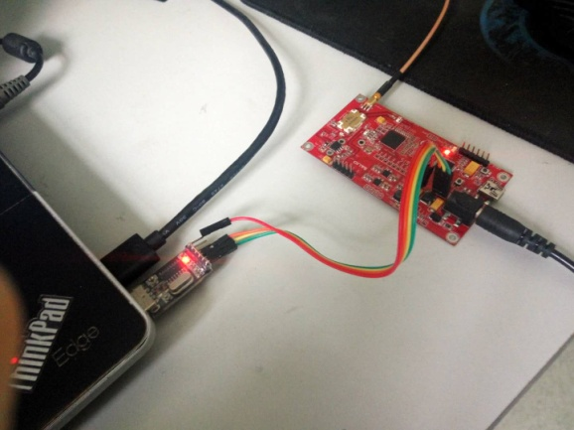
ZJGYDXZJXY
university
萨阿迪达斯
硬件连接

Slide 7
ZJGYDXZJXY
university
萨阿迪达斯
软件设计
使用 Bluetooth API，Android 应用可执行以下操作：
扫描其他蓝牙设备
查询本地蓝牙适配器的配对蓝牙设备
建立 RFCOMM 通道
通过服务发现连接到其他设备
与其他设备进行双向数据传输
管理多个连接
本文将介绍如何使用传统蓝牙。传统蓝牙适用于电池使用强度较大的操作，例如 Android 设备之间的流式传输和通信等。

Slide 8
ZJGYDXZJ
university
浙江工业大学之江学院2017年开题报告

Slide 9
浙江工业大学之江学院2017年开题报告
谢谢观看
浙江工业大学之江学院年开题报告
2017.12.24 by break_

